Slide 1
Ondersteuningsstructuur

Slide 2
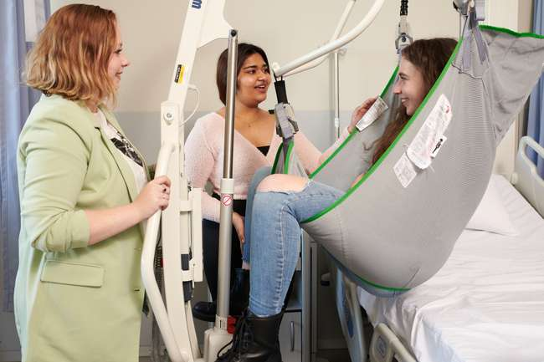
Inleiding
In samenwerking met de praktijk leidt Curio studenten op tot toekomstige professionals. Voor zowel de professionele als de persoonlijke ontwikkeling is de juiste begeleiding en ondersteuning vanuit de school en de beroepspraktijkvorming (BPV) van essentieel belang.

Slide 3
Contactmomenten tussen Curio, de praktijk en de student
Zoals vastgelegd in het ‘’Stagepact 2024-2027’’ is goed en regelmatig contact tussen het leerbedrijf, de begeleider vanuit de onderwijsinstelling en de student cruciaal om de stagebegeleiding optimaal te laten verlopen.
Streving contactmomenten:
BPV-periodes langer dan 18 schoolweken ( 2 school periodes) = ten minste 3 contact momenten, waarvan minimaal 1 fysiek op locatie.
BPV-periodes van 18 schoolweken of korter = ten minste 2 contact momenten, waarvan 1 minimaal fysiek op locatie.

Slide 4
Contactmomenten
De contactmomenten met betrekking tot de begeleiding van de studenten zijn te allen tijde in de vorm van een driehoek.
De driehoek ziet er als volgt uit:
werkbegeleider/praktijkopleider
mentor/bpv-begeleider
student

Slide 5
De BPV-begeleider is verantwoordelijk voor het coördineren van contactmomenten tussen alle betrokken partijen en zorgt ervoor dat de communicatie tussen de student, het leerbedrijf en Curio efficiënt en duidelijk verloopt.
Indien zich tijdens de BPV extra ondersteuningsbehoeften voordoen, wordt de expertise van het ondersteuningsteam ingeschakeld. Deze aanvraag wordt altijd via de mentor ingediend, die fungeert als tussenpersoon tussen de student, de bpv-begeleider en het ondersteuningsteam.
Wanneer de hulpvraag of problematiek buiten de expertise van de mentor valt, wordt de student door de mentor doorverwezen naar het zorgteam (tweedelijns) binnen Curio.

Slide 6
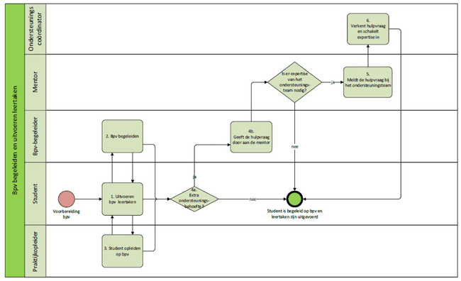
Procesbeschrijving BPV begeleiden en leertaken

Slide 7
Begeleiden, ondersteunen en zorg. Wie doet wat?
Eerste lijn (begeleiding): begeleiding door de mentor of onderwijseenheid
Tweede lijn (ondersteuning): ondersteuning door experts binnen de sector
Derde lijn (zorg): ondersteuning door externe experts
BPV: begeleiding en ondersteuning van studenten in de praktijk

Slide 8
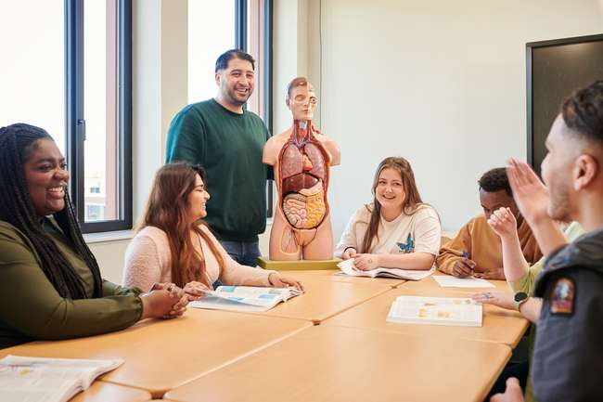
Eerste lijn (begeleiding)
De begeleiding gegeven door de eigen onderwijseenheid en de mentor noemen we eerstelijns begeleiding.
Taken van de onderwijseenheid rondom
begeleiding zijn:
• Motiveren en enthousiasmeren.
• Aan- en afwezigheid registreren.
• Begeleiden bij uitvoeren leertaken.
• Leerresultaten verzamelen en registreren.
• Bij achterblijven leerresultaten extra begeleiding bieden.
• Signaleren.

Slide 9
Tweede lijn (ondersteuning)
De tweede lijn ondersteunt op basis van expertise de leerling. De experts zijn verbonden aan de sector.
Zij hebben expertise op het gebied van:
Sociaal-emotionele ontwikkeling
Gedrag
Leren/leerontwikkeling
(studie)loopbaan: in-, door- en uitstroom
Sociaal-maatschappelijke vragen
Testen en onderzoeken
De ondersteuning richt zich op 2 doelen:
Versterken van de onderwijseenheid
Ondersteunen van studenten met vragen met betrekking tot de bovenstaande gebieden.

Slide 10
Derde lijn (zorg)
De ondersteuning in de derde lijn wordt geboden door externe experts.
De leerling kan hier terecht na verwijzing door onder andere de huisarts of Centrum voor Jeugd en Gezin (CJG).De ondersteuning in d
Mits toestemming van de student kunnen betrokkenen vanuit de eerste lijn en tweede lijn hierbij betrokken worden. geboden
door externe experts. De leerling kan hier terecht
na verwijzing door onder andere de huisarts
of Centrum voor Jeugd en Gezin (CJG).

Slide 11
Begeleiding en ondersteuning van studenten binnen de praktijk (BPV)
Goede begeleiding en coaching
Een veilige en leerzame leerklimaat bieden
Regelmatig contact hebben met de bpv-begeleider

